Slide 1
Пропорция

Slide 2
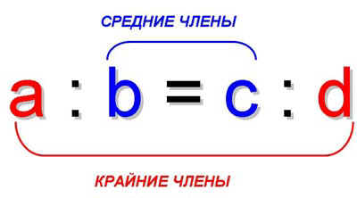
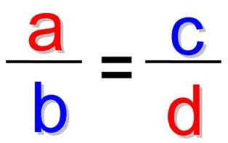

Теоретические сведения
Пропорция –
равенство двух отношений.

Slide 3
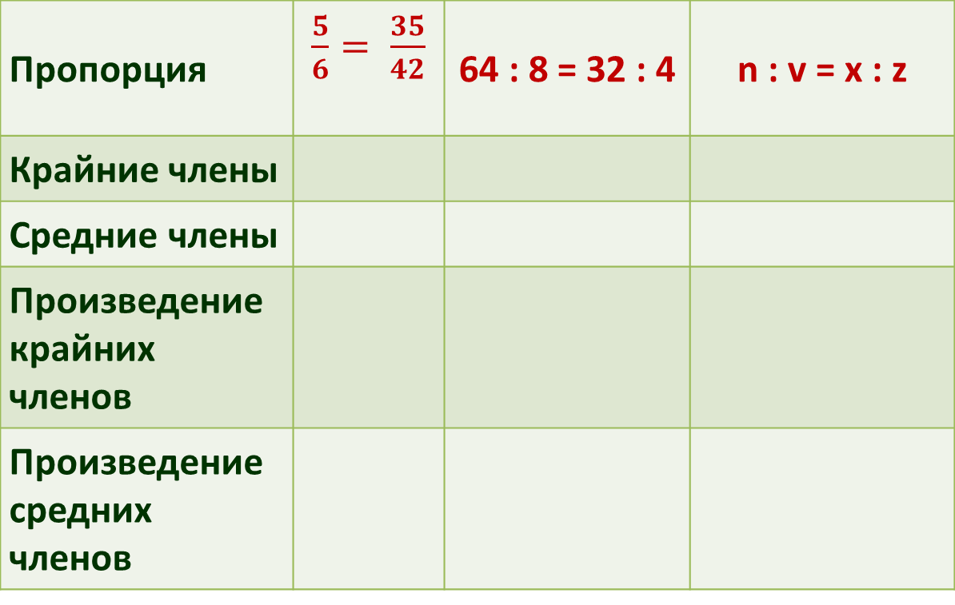
Заполни таблицу
Пропорция |  | 64 : 8 = 32 : 4 | n : v = x : z
Крайние члены
Средние члены
Произведение крайних членов
Произведение средних членов
5, 42
64, 4
n, z
6, 35
8, 32
v, x
210
256
nz
210
256
vx
ответ
ответ
ответ

Slide 4
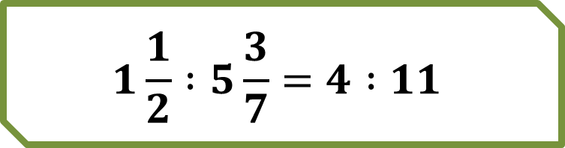
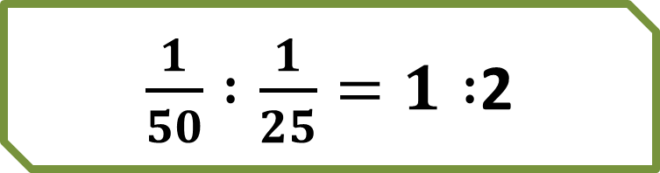
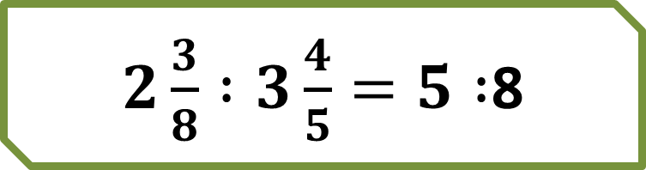
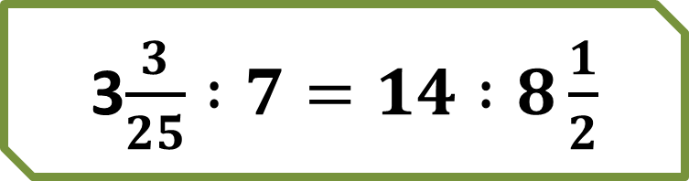
Проверь правильность пропорции
нет
да
да
нет

Slide 5
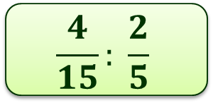
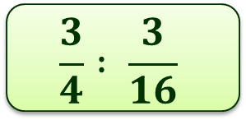
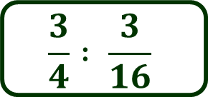
Из данных отношений выбери равные
2 : 5
24 : 6
3 : 1
1 : 1,6
20 : 50
8,1: 2,7
Ответ
2 : 5
20 : 50
3 : 1
8,1: 2,7
=
=
24 : 6
=

Slide 6
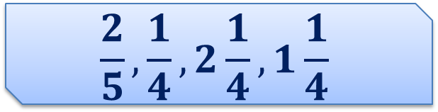
Из каких чисел можно составить пропорции, и составь их
18, 6, 42, 7
нельзя
60, 100, 3, 5
60:100=3:5
нельзя
45, 35, 9, 7
9:45=7:35

Slide 7

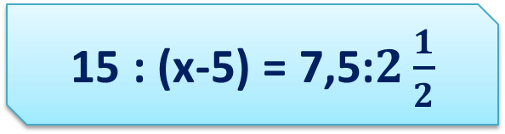

Решите уравнения, применяя основное свойство пропорции
a :5,2 = 22,1:1,69
2, 57 : x = 28,27:15,4
42, 6 :20,59 = y:7,83
Ответ
68
1,4
16,2
1,44
10
40

Slide 8
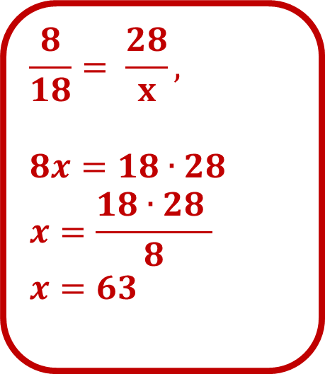
Решите задачу
8 однотипных деталей весят 18 кг. Сколько весят 28 таких же деталей
Решение

Slide 9
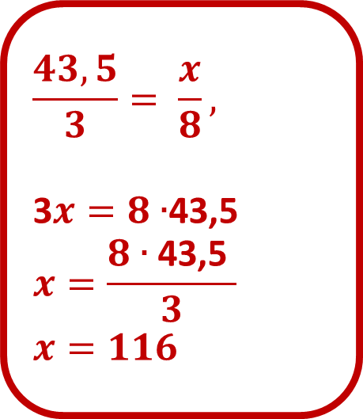
Решите задачу
За 3 часа велосипедист проехал 43,5км. Какое расстояние он проедет за 8 часов, двигаясь с той же скоростью?
Решение

Slide 10
Блиц-опрос
Что называется пропорцией?
Закончи фразу: в верной пропорции 49 относится к 7, как число 21 относится к …
В пропорции 28:7=16:4 произведение крайних членов … , а произведение средних членов …. .
В пропорции 18:6=12:4 средними членами являются… , а крайними … .

